Slide 1
Groupe de Travail
PCRS/LIDAR/ORTHO HR
Par :
Céline FERRARO, TE83
Sébastien BOURDEAU, IGN
Jeudi 27 juin 2024
Au TE83, ZAC Nicopolis, BRIGNOLES

Slide 2
Groupe de Travail
PCRS/LIDAR/ORTHO HR
PCRS : où en sommes nous ?
LIDAR HD
ORTHO HR

Slide 3
Groupe de Travail PCRS/LIDAR/ORTHO HR
PCRS : où en sommes nous ?
1.1/ Récapitulatif : qu’est ce qu’un PCRS
Le PCRS est un standard d’échange cartographique :
Pauvre : simplement les objets nécessaires
Précis (résolution 5 cm)
Support pour les réseaux
Vivant dans le temps
Le PCRS constitue le socle commun de base décrivant à très grande échelle les limites apparentes de la voirie aussi urbaine dense qu’en zone rurale . Limité aux objets les plus utiles et en n'abordant aucune logique « métiers », le PCRS est destiné à servir de support à un grand nombre d'applications requérant une précision d'ordre centimétrique et un géoréférencement.
La représentation en fond de plan des données cartographiées du PCRS est idéalement utilisée pour des échelles au 1/200e ou au 1/500e.

Slide 4
Groupe de Travail PCRS/LIDAR/ORTHO HR
PCRS : où en sommes nous ?
Objectifs du PCRS
C’est un Plan unique
au service de Tous
Répondre aux obligations réglementaires DT-DICT
Sécuriser les chantiers, les hommes et limiter les endommagements
Connaître l’occupation du domaine public
Concevoir des projets grâce à une meilleur maîtrise de l’implantation
Aux collectivités : renfort de la connaissance du patrimoine communal, un atout dans les études et projets d’espaces publics
Aux intervenants à proximité des réseaux : exploitants, exécutants, responsables de projets
Aux habitants : limitation des nuisances, amélioration du cadre de vie.

Slide 5
Groupe de Travail PCRS/LIDAR/ORTHO HR
PCRS : où en sommes nous ?
“Plan Corps de Rue Simplifié” ou PCRS :
Lié à la réforme anti-endommagement des réseaux, entrée en vigueur le 1er juillet 2012.
Cadre réglementaire : objectif réduire les risques d’endommagement des réseaux et d’atteinte aux personnes à proximité lors de travaux.
Mise à disposition par les exploitants de réseaux aux maitres d’ouvrages de ces travaux (déclarants) des plans de réseaux de précisons centimétrique Classe A sur un fond de plan défini comme “le meilleur lever régulier à grande échelle disponible, établi et mis à jour par l’autorité publique locale compétente”.
Arrêté du 15 février 2012, précise que le fond de plan en question doit être conforme au format d’échange PCRS du CNIG.
2015 : Un protocole d’accord national PCRS fixant modalités et objectifs.
2017 : Version 2.0 Géostandard d’échange du CNIG
L’établissement de ce cadre a eu pour conséquence la mobilisation de certains opérateurs de réseaux et de certaines collectivités, en vue de mettre en œuvre des PCRS locaux :
les exploitants de réseaux y voient un intérêt de mutualisation des coûts de mise à jour de leurs fonds de plans
les collectivités y voient un moyen de produire une donnée de gestion utile à leurs missions et d’améliorer la sécurité lors des travaux.
Arrêté du 26 octobre 2018 fixe la nécessité de disposer d’un PCRS en tout point du territoire le 01/01/2026

Slide 6
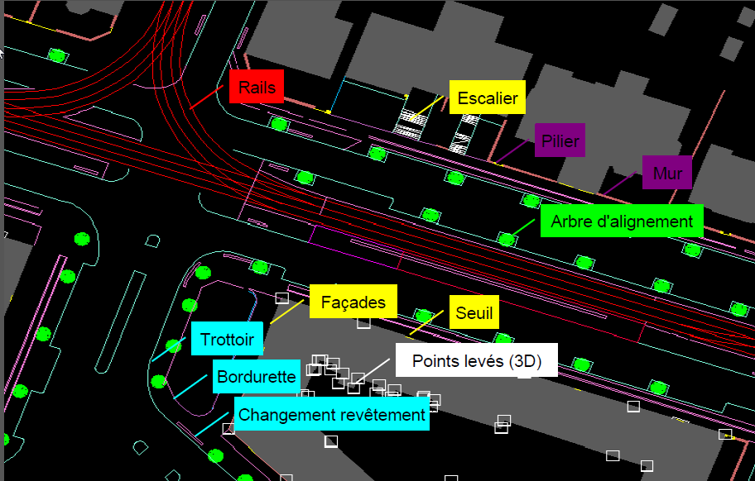
Groupe de Travail PCRS/LIDAR/ORTHO HR
PCRS : où en sommes nous ?
Les formats de PCRS
PCRS Vecteur
Structuration/ modélisation suivant les préconisations du GéoStandard du CNIG
Source : Veillecarto2-0.fr

Slide 7
Groupe de Travail PCRS/LIDAR/ORTHO HR
PCRS : où en sommes nous ?
PCRS Image
Orthophoto
résolution 20 cm
Orthophoto
résolution 5 cm
Source : ign.fr
Source : IGN

Slide 8
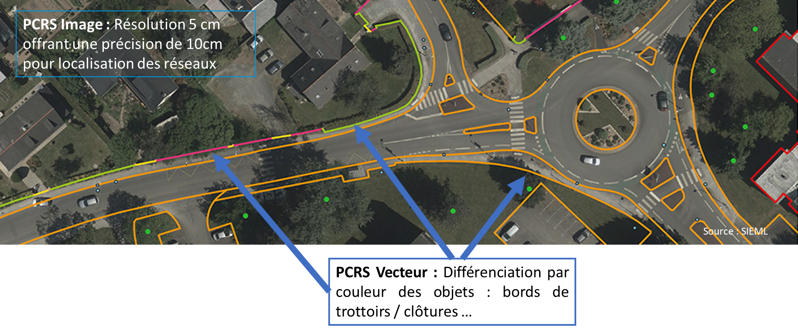
Groupe de Travail PCRS/LIDAR/ORTHO HR
PCRS : où en sommes nous ?
PCRS Mixte

Slide 9
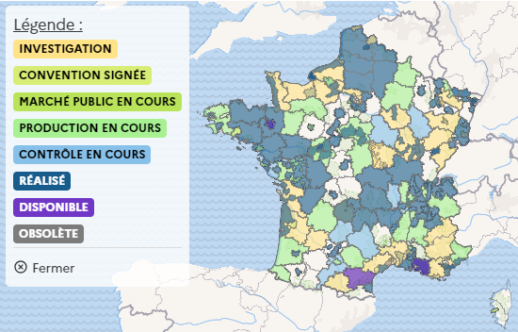
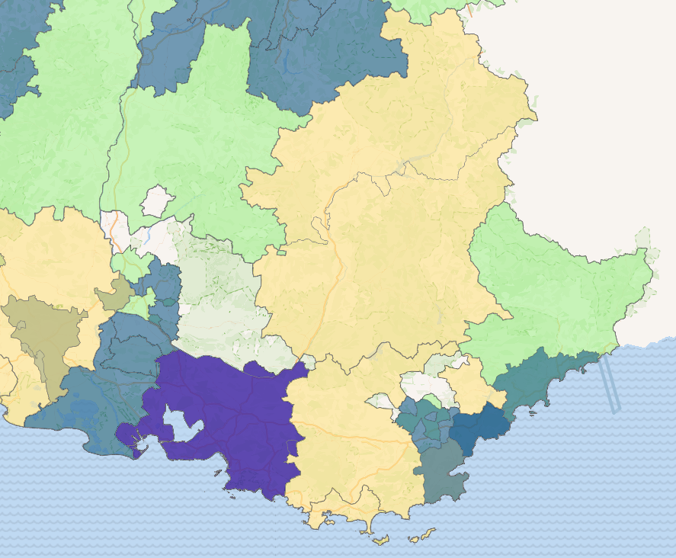
Groupe de Travail PCRS/LIDAR/ORTHO HR
PCRS : où en sommes nous ?
1.2/ Au niveau national
Coordination ANCT / IGN
Mandat confié à l’IGN par la DGPR en 2019
Référent national
Partage d’expertise
Appui technique
Diffusion
Création en 2022 de la startup d’Etat pcrs.beta.gouv.fr
Répartition des tâches
Toutes les informations et les liens utiles à la page :
PCRS | Géoservices (ign.fr)
L’IGN travaille sur un flux PCRS agrégé sur la Géoplateforme
Avancement du PCRS

Slide 10
Groupe de Travail PCRS/LIDAR/ORTHO HR
PCRS : où en sommes nous ?
1.3/ Où en est-t-on en Région SUD PACA ?
Retours d’expérience des départements voisins
Ouest du Vaucluse (84) : Avignon, Grand Avignon, CC Pays Réuni d’Orange. 2018→ 2022
Ouest des Bouches du Rhône (13) : CA Arles-Crau-Camargue-Montagnette, CA Terre de Provence, CC Vallée des Baux Alpilles 2021→ 2023
Département des Alpes Maritimes (06) : acquisition en cours

Slide 11
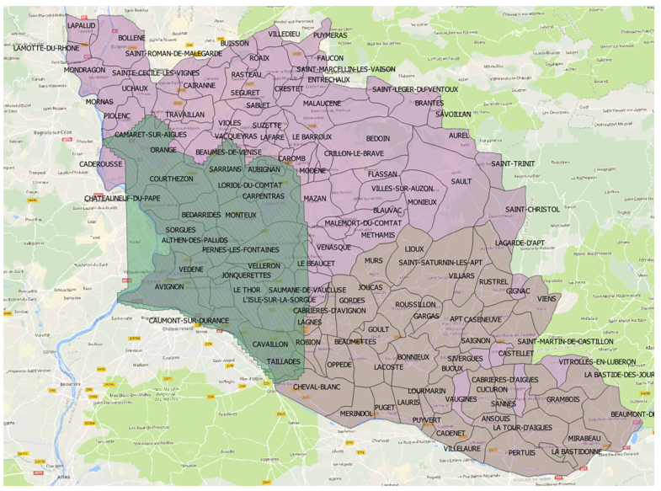
Groupe de Travail PCRS/LIDAR/ORTHO HR
PCRS : où en sommes nous ?
Ouest du Vaucluse (84) : Avignon, Grand Avignon, CC Pays Réuni d’Orange. 2018→ 2022
2018 : Etat des lieux des fonds de plans disponibles et Echanges avec les partenaires
Avignon : couverture homogène, vecteur et à jour
Les EPCI : couverture hétérogène, vecteur
ENEDIS : ortho 5 cm disponible sur l’Ouest du 84
CRIGE : proposition de position d’agrégateur/diffuseur/ animateur
Superficie :
870 km²

Slide 12
Groupe de Travail PCRS/LIDAR/ORTHO HR
PCRS : où en sommes nous ?
Ouest du Vaucluse (84) : Avignon, Grand Avignon, CC Pays Réuni d’Orange. 2018→ 2022
2019 : Gouvernance, partenariat, tests techniques, répartition
Accord de principe pour les EPCI pour «acter » leur participation, sollicitation des gestionnaires de réseau (GRDF, Orange)
Estimation des coûts : retour ENEDIS, Benchmark CRIGE, hébergement, stockage, diffusion, frais de mises à jour raster/vecteur)
Proposition de clés de répartition entre partenaires au prorata des gestionnaires voiries et réseaux….
Retour sans suite de GRDF et ORANGE
Désengagement de l’EPCI CA SC

Slide 13
Groupe de Travail PCRS/LIDAR/ORTHO HR
PCRS : où en sommes nous ?
Ouest du Vaucluse (84) : Avignon, Grand Avignon, CC Pays Réuni d’Orange. 2018→ 2022
Fin 2020 : Convention de partenariat Enedis et parties prenantes
Porteurs de projet
Périmètre
Comitologie (Comité de Pilotage, Comité Technique, Comité de coordination)
Clé de répartition (collectivités, gestionnaire de réseaux) et financement
Condition d’accès
Hébergement, mises à jour
Mise à jour tous les 3-4 ans
EPCI/collectivité : Lance le marché, assure la coordination, la mutualisation
CRIGE : hébergement/ diffusion des données raster et appui technique
La convention de partenariat n’ est pas figée :
Chaque nouvel entrant s’engage à financer la nouvelle acquisition
Bénéficie des données sur son territoire
Participe au comité de coordination

Slide 14
Groupe de Travail PCRS/LIDAR/ORTHO HR
PCRS : où en sommes nous ?
Ouest du Vaucluse (84) : Avignon, Grand Avignon, CC Pays Réuni d’Orange. 2018→ 2022
2021 : Convention constitutive d’un groupement de commande « public/privé »
Cette convention fait référence à la convention de partenariat
Objet de la convention : Acquisition d’une photographie aérienne haute résolution (5cm) conforme aux spécifications PCRS
2022 :
Janvier : Attribution du marché
Avril : Vol
Octobre : Livraison Ortho conforme PCRS
Quid de l’APLC ?
Face au périmètre flou du portage par une APLC : pas d’engagement

Slide 15
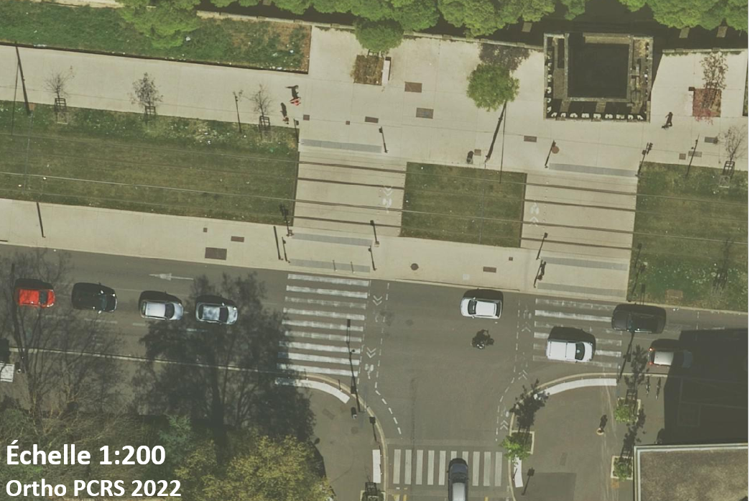
Groupe de Travail PCRS/LIDAR/ORTHO HR
Flux WMTS : diffusé par CRIGEPACA
Reproduction interdite :
Propriété CA Grand Avignon, Commune d’Avignon, CCPRO, ENEDIS

Slide 16
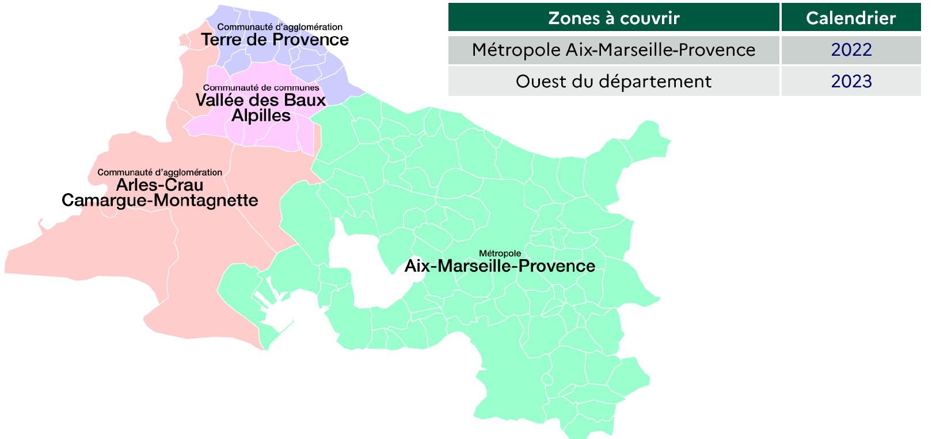
Groupe de Travail PCRS/LIDAR/ORTHO HR
PCRS : où en sommes nous ?
Ouest des Bouches du Rhône (13) :
CA Arles-Crau-Camargue-Montagnette, CA Terre de Provence, CC Vallée des Baux Alpilles 2021→ 2023
2021 : Large tour de table initial (Collectivités, Gestionnaires de réseaux) sur la base d’une convention de co-production
2022 : La métropole AMP décide de produire une OrthoPCRS sur son territoire
Via un marché interne existant
Convention de co-production retoquée par MAMP + révision des coûts IGN (TVA)
Acquisitions été 2022
L’IGN, Enedis, RTE, la Région, le CD13 et les 3 EPCI de l’ouest souhaite compléter la couverture départementale
Convention de coopération public-public (+ convention public/privé pour Enedis et RTE)
Retrait de la Région et de RTE fin 2022
2023 : Le CRIGE intervient auprès des 3 EPCI de l’ouest des BdR pour relancer le projet
Coopération public/public entre l’IGN et les 3 EPCI
Convention public/privé entre les 3 EPCI et Enedis
Compensation financière du CD13 (appui aux communes)
Acquisitions été 2023
Ortho PCRS 13 Ouest livrée fin avril 2024

Slide 17
Groupe de Travail PCRS/LIDAR/ORTHO HR
PCRS : où en sommes nous ?
Département des Alpes Maritimes (06) : acquisitions en cours
Groupement de commande initiée par la Région SUD avec une dizaine de partenaires (CD06, Métropole Nice Côte d’Azur, les EPCI, SMIAGE,…)
Acquisitions Raster à l’échelle départementale sur 2 ans et 3 « secteurs » :
Secteur 1 : Bande littorale, précision > 10cm
Au-delà des préconisations PCRS CNIG, acquisitions 2024 (en cours)
Secteur 2 : Concerne les vallées et zones habitées, précision à 10 cm
Conforme aux préconisations PCRS CNIG, acquisitions prévues en 2025
Secteur 3 : Les reliefs acquisition précision < 10cm
Spécifications détendues (zones de moindre intérêt), acquisitions prévues en 2025

Slide 18
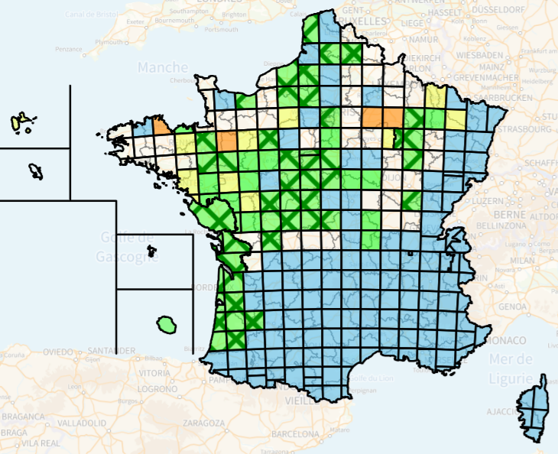
Groupe de Travail PCRS/LIDAR/ORTHO HR
LIDAR HD
Programme national Lidar HD sur 5 ans (2021-2026)
Description 3D la plus fine établie sur la France
Acquisitions par blocs, densité minimale de 10 imp/m²
Données Open Data (LO/OL)
Différents livrables :
Nuages de points classés (disponibles)
Produits dérivés bientôt disponibles
MNT : description du sol
MNH : description du sursol (bâti, végétation…)
MNS : description du sol augmenté du sursol
Rejoindre la communauté LIDAR HD

Slide 19
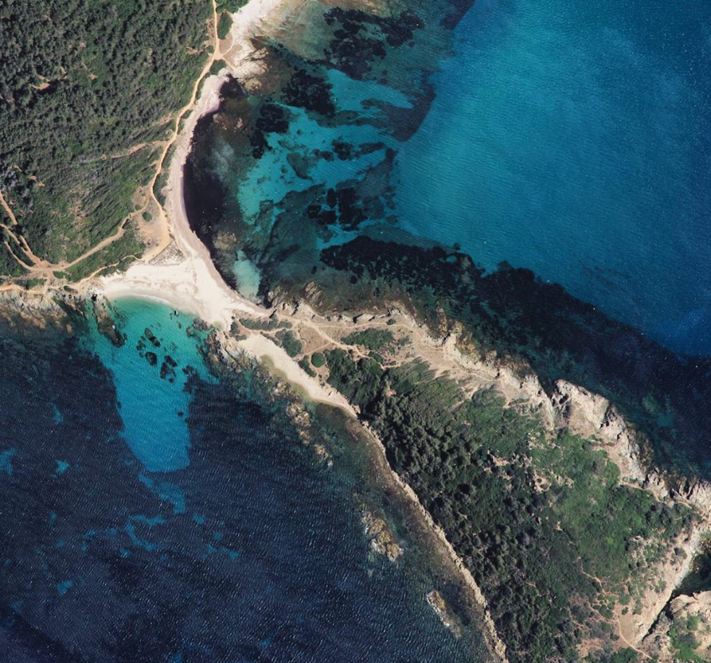
Groupe de Travail PCRS/LIDAR/ORTHO HR
ORTHO HR
Diffusée en Opendata Etalab 2.0
Issue de prises de vues estivales, emprises départementales
Mise à jour tous les 3 à 4 ans
En Flux ou en téléchargement
Disponibilité et programmation :
Alpes Maritimes - 06 : 2023
Bouches du Rhône - 13 : 2023
Var - 83 : 2023
Les 04 et 84 au programme 2024
Le 05 en option pour 2024
Donnée socle pour production et mise à jour de référentiels
Utile pour repérer, saisir, identifier, contrôler, communiquer…
Réflexion IGN sur une couverture image plus fréquente du territoire Mixte Technologique

Slide 20
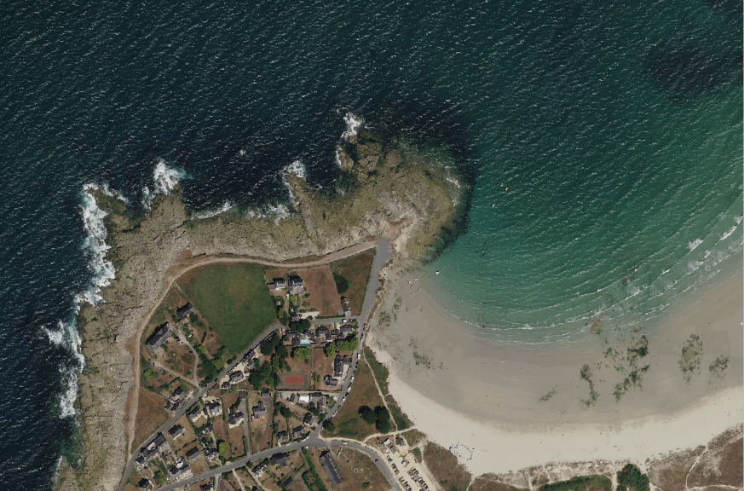
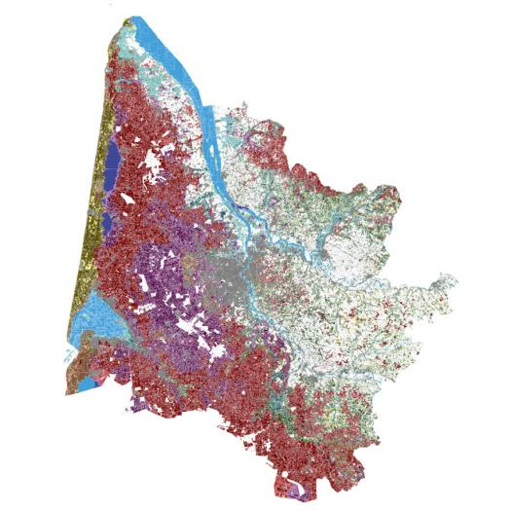
Groupe de Travail PCRS/LIDAR/ORTHO HR
Vers un nouveau mixte technologique à l’IGN
Objectif : Observer le territoire en continu
Contexte : Des territoires sous pression
Changement climatique et pression urbaine => changements rapides du territoire
Rôle croissant de la donnée dans le pilotage de l’action publique
Nécessité d’accroitre la capacité de production de données
Combiner les technologies d’observation
Utiliser des méthodes d’IA pour automatiser les traitements
Fédérer les efforts des acteurs de l’écosystème
De nouvelles opportunités technologiques
Nouvelles caméras pour l’aérien (résolution et couverture)
L’imagerie satellite multispectrale (revisite fréquente, dimension spatio-temporelle)
L’imagerie satellite HR en complément de l’aérien (réactivité d’observation)
Analyse poussée et plus rapide des données (IA, détection de changement)
Pleiades Neo © AIRBUS DS 2022 © IGN
Carte des habitats modélisés en Gironde en légende simplifiée 2023 (CarHab )

Slide 21
Groupe de Travail PCRS/LIDAR/ORTHO HR
Quelle mise en œuvre du mixte technologique à l’IGN ?
Une transformation de fond, transversales aux différentes activités de l’institut
Intégrer dans les productions de l’IGN de sources de données complémentaires, notamment spatiales pour :
Cartographier le territoire plus fréquemment
Elargir l’offre de données thématiques
Développer les outils de détection du changement dans une logique d’ouverture à l’écosystème
Objectifs : Généraliser l’utilisation de données et de méthodes déjà en production à l’ensemble de l’activité de l’IGN.
Réorganisation de la direction des opérations de l’IGN en deux directions : amont et aval
Création d’un hub de données renforcé, notamment sur le volet spatial pour faciliter l’accès à la donnée
Création d’un Comité de pilotage de la couverture image en partenariat avec le CNES
pour fédérer les acteurs publics commanditaires de donnée image
pour piloter la programmation des couvertures images à partir des besoins
sortir de la logique historique de silo entre les capteurs
Construction d’une nouvelle offre à partir de sources mixtes.

Slide 22
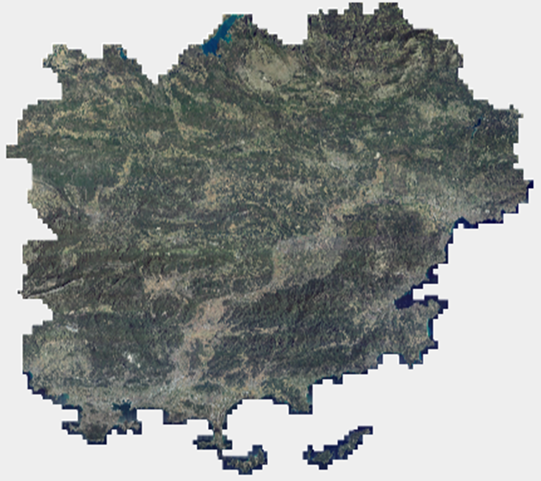
Groupe de Travail PCRS/LIDAR/ORTHO HR
4. Objectifs du GT
Elargir le nombre de participants :
Tous les Responsables SIG des EPCI varois
Gestionnaires de réseaux : Orange, GrDF, SCP…..
Elaboration « Carte Identité » du territoire : identification des zones « denses » et « non-denses » en matière de réseaux
Réflexion et Elaboration des scénarios
Lieu d’échanges et retours d’expériences

Slide 23
Groupe de Travail PCRS/LIDAR /ORTHO HR
Merci pour votre attention
Sources : CRIGEPACA, beta.gouv.fr, ign

